Slide 1

Network & TCP/IP
Ian

Slide 2

Who am I?
Name：Ian
Department：東華大學資管系(NDHU IM)
Grade：大四(Senior)

Slide 3
Install netwox
sudo apt-get update
sudo apt-get install netwox

Slide 4
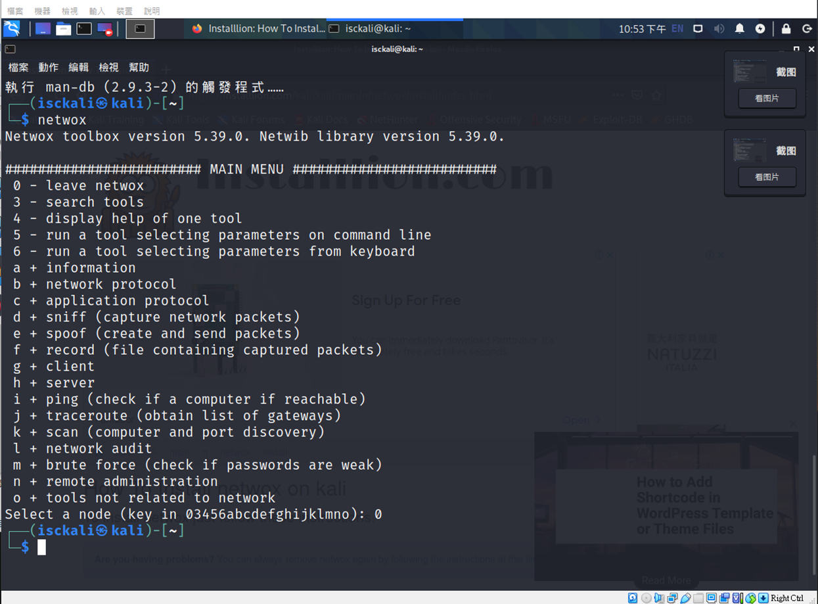
netwox

Slide 5
What is Internet?
簡單的Internet 定義：
利用TCP/IP架構建立的全球互連網路

Slide 6
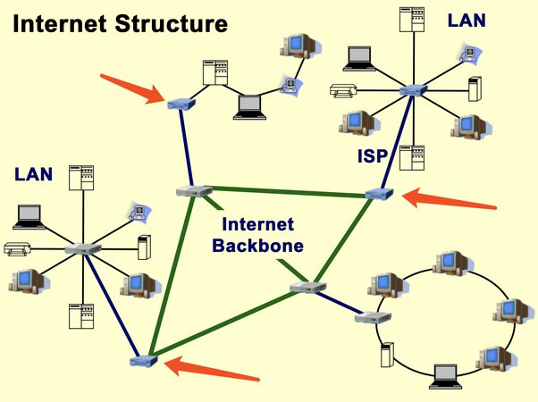
Internet 組成架構可區分成下三類：
1. 存取點(ISP，Internet Service Providers)
2. WAN 連線
3. 主幹網路(Backbone)提供廠商

Slide 7
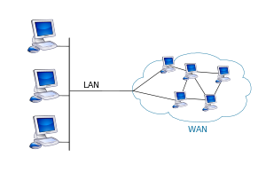
網路區分 - 地理區域
區域網路(local area network，LAN)
廣域網路(wide area network，WAN)
LAN
WAN

Slide 8
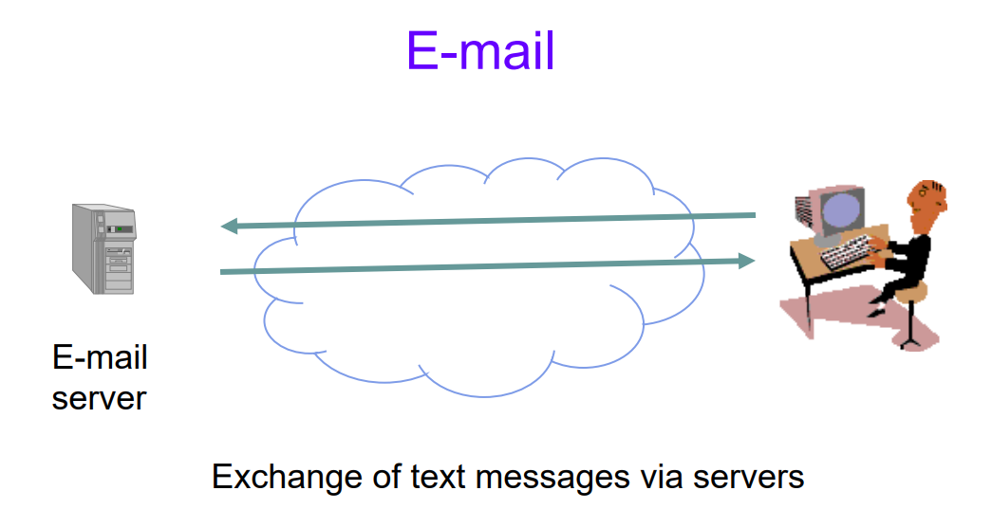
通訊服務和應用

Slide 9
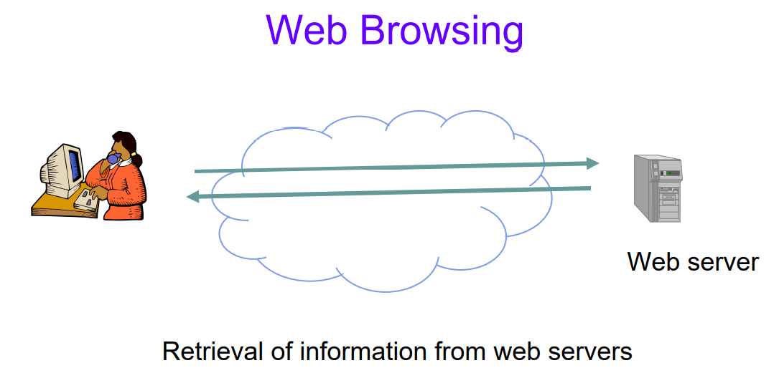
通訊服務和應用

Slide 10
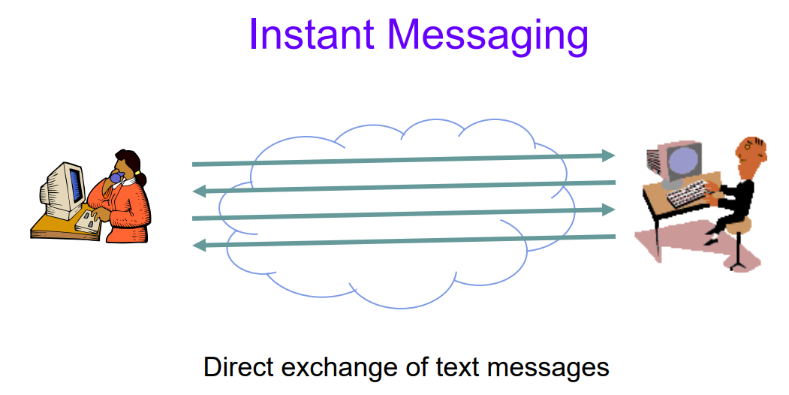
通訊服務和應用

Slide 11
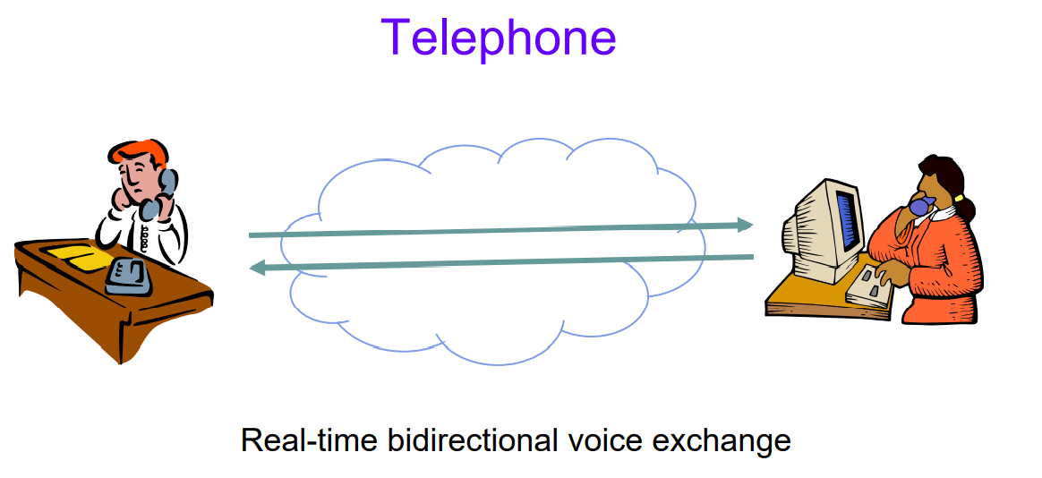
通訊服務和應用

Slide 12
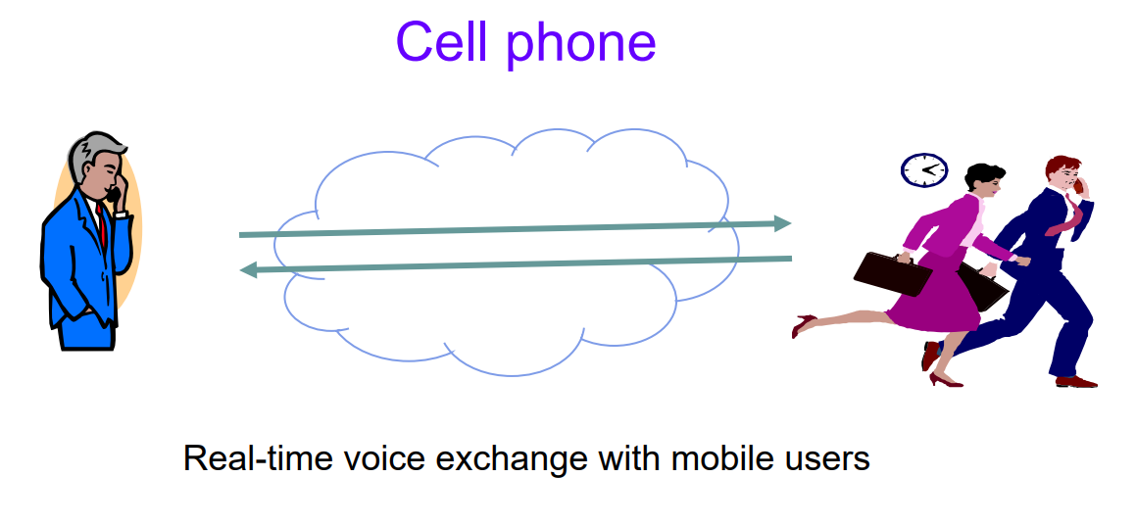
通訊服務和應用

Slide 13
網路拓樸(Topology)
網路拓樸(topology)指的是網路上各裝置實際連接的方式。
星狀
環狀
匯流排

Slide 14
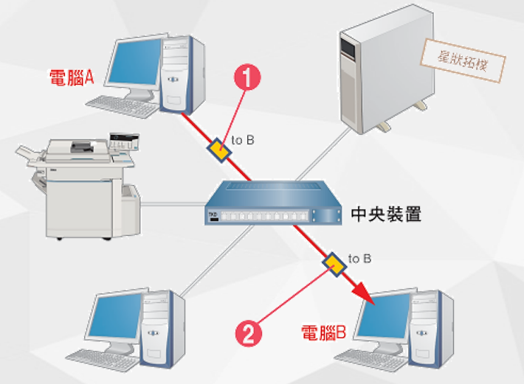
星狀(star)拓樸

Slide 15
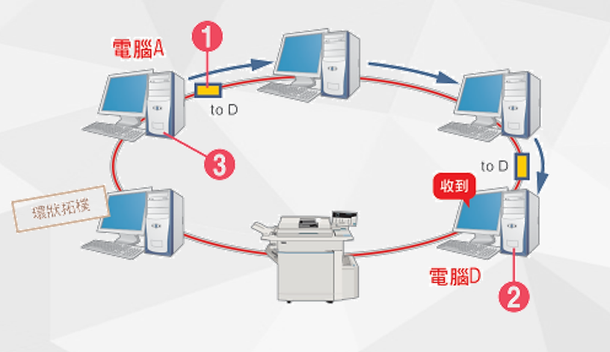
環狀(ring)拓樸

Slide 16
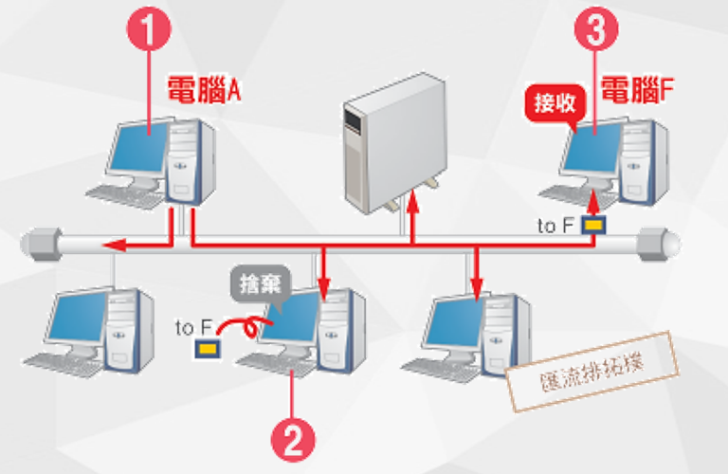
匯流排(bus)拓樸

Slide 17
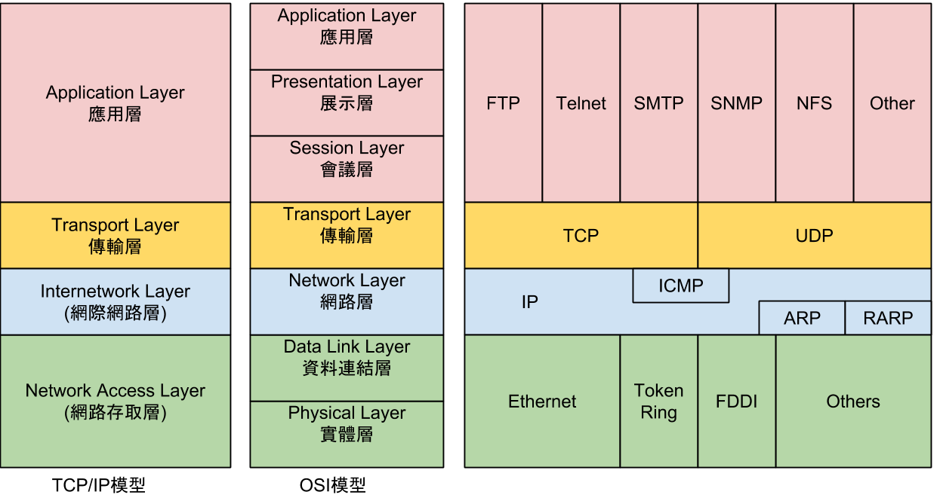
OSI DoD vs TCP/IP

Slide 18
Three-way handshake

Slide 19
TCP工作模式
1.建立TCP服務器端和TCP客戶端
服務器端：netwox 89 –P 80
客戶端：netwox 87 –i 192.168.56.101 –p 80

Slide 20
TCP工作模式
2.建立遠端操作的TCP服務器端和TCP客戶端
A(TCP遠端服務器端):192.168.56.101
B(TCP客戶端):192.168.56.103
TCP遠端服務器端：netwox 93 -P 7615
ifconfig
TCP客戶端連接服務器端，執行ifconfig：
netwox 94 -i 192.168.56.101 -p 7615 -c “/bin/sh -c ifconfig”

Slide 21
TCP工作模式
3.建立TCP遠端客戶端(下載文件)
A(TCP遠端服務器端):192.168.56.101
B(TCP客戶端):192.168.56.103
TCP遠端服務器端：netwox 93 -P 7615
cat user.txt
TCP客戶端連接服務器端，獲取user.txt：
netwox 95 -i 192.168.56.101 -p 7615 -f “user.txt”
TCP客戶端連接服務器端，儲存user.txt檔案為file.txt：
netwox 95 -i 192.168.56.101 -p 7615 -f “user.txt” -F file.txt

Slide 22
TCP工作模式
4.建立TCP遠端客戶端(上傳文件)
A(TCP遠端服務器端):192.168.56.101
B(TCP客戶端):192.168.56.103
TCP遠端服務器端：netwox 93 -P 7615
建立pass.txt：
vi pass.txt
TCP客戶端連接服務器端，pass.txt檔案上傳至服務器，檔名為password.txt：
netwox 96 -i 192.168.56.101 -p 7615 -f “pass.txt” -F password.txt

Slide 23
A:192.168.56.101
B:192.168.56.103
主機A上構造第一次handshake，連接主機B 8080端口
netwox 42 –x –s 192.168.56.101 -d 192.168.56.103 -S 443 -D 8080 -n 2

Slide 24
A:192.168.56.101
B:192.168.56.103
主機A上構造第二次handshake，連接主機B 443端口
netwox 42 –x –s 192.168.56.101 -d 192.168.56.103 -S 8081 -D 443 -n 3

Slide 25
A:192.168.56.101
B:192.168.56.103
主機A上構造第三次handshake，連接主機B 8080端口
netwox 42 –x –s 192.168.56.101 -d 192.168.56.103 -S 443 -D 8080 -n 4

Slide 26
TCP協議應用 – 掃描主機(構造TCP Ping包實施掃描)
判斷目標主機 192.168.56.101是否啟用
netwox 51 -i 192.168.56.101
如果目標主機開放的不是80 PORT，則需指定其他PORT
netwox 51 -i 192.168.56.101 -p 5352

Slide 27
TCP協議應用 – 掃描主機(偽造TCP Ping包實施掃描)
在主機 192.168.56.101上偽造TCP Ping包
netwox 52 -i 192.168.56.101 -p 81 -E ab:bc:cd:12:23:34 -I 192.168.56.150 -e 00:0c29:ca:e4:66

Slide 28
TCP協議應用 – 掃描TCP端口(構造TCP端口掃描包)
在主機 192.168.56.101上進行TCP端口掃描，探測目標主機192.168.56.103端口開放情況
netwox 67 -i 192.168.56.103 -p 20-25

Slide 29
TCP協議應用 – 掃描TCP端口(偽造TCP掃描包)
在主機 192.168.56.101上構造TCP掃描包，探測目標主機192.168.56.103端口開放情況
netwox 68 -i 192.168.56.103 -p 20-25 -E 11:22:33:44:55:66 -I 192.168.56.150

Slide 30
TCP洪水攻擊
netwox 79 -i 192.168.56.101 –p 49213

Slide 31
Thank you

